Slide 1
ZDROWY STYL ODŻYWIANIA W SZKOLE
Monika Pleńkowska Liceum Ogólnokształcące
im. Komisji Edukacji Narodowej w Przasnyszu.

Slide 2
Witam Państwa!
Jestem uczennicą III klasy Liceum Ogólnokształcącego im. KEN w Przasnyszu
o profilu biologiczno – chemicznym. Moją przyszłość wiążę ze studiami związanymi z biologią i chemią, stąd moje zainteresowanie Ogólnopolską Olimpiadą Promocja Zdrowego Stylu Życia PCK.

Slide 3
Akcję prozdrowotną rozpoczęłam od obserwacji w jaki sposób odżywia się młodzież w moje szkole na przerwach, jakie posiłki przynosi z domu, co kupuje w sklepiku szkolnym.

Slide 4
Z moich obserwacji wynikało, że młodzież odżywia się głównie wysokokalorycznymi przekąskami, pije napoje gazowane.

Slide 5
Moim drugim zadaniem było samodzielne ułożenie i przeprowadzenie ankiety
pt. „Twoje zdrowe odżywianie”.
Respondentami byli uczniowie trzech klas.
PONIŻEJ PRZEDSTAWIAM WYNIKI ANKIETY.

Slide 6
Ankieta miała na celu ukazać jak odżywia się młodzież w naszej szkole. Dane z ankiety przedstawiłam w postaci diagramów.
Młodzież podczas wypełniania ankiety.

Slide 7
Ile posiłków zjadasz dziennie?
Czy jesz śniadanie w domu?
Na to pytanie młodzież odpowiadała najczęściej: cztery lub trzy.
„Czy jesz śniadanie w domu ?”
najczęstszą odpowiedzią było: zawsze

Slide 8
Czy jesz drugie śniadanie w szkole?
Czy jadasz posiłek przyniesiony z domu, czy kupiony w sklepiku?
Uczniowie klasy II i III odpowiedzieli, że czasami jedzą śniadanie w szkole, uczniowie klas I: zawsze.
Większość uczniów jada posiłek przyniesiony z domu.

Slide 9
Co jesz na drugie śniadanie?
Czy podjadasz miedzy posiłkami?
Większość uczniów je na drugie śniadanie kanapki oraz podjada między posiłkami.

Slide 10
Jak często jesz warzywa?
Na to pytanie większość uczniów odpowiedziała: czasami.

Slide 11
Czy uważasz, że zdrowe odżywianie jest w stanie przedłużyć życie?
Uczniowie w większości uważają, że prowadzenie zdrowego stylu życia jest w stanie przedłużyć życie, jednak mimo tego wyniki ankiety nie były zadowalające.
Młodzież nie odżywia się zdrowo, na pewno nie wiedzą że może odbić się to na ich zdrowiu w przyszłości .

Slide 12
Czy ćwiczysz na lekcjach wych. fizycznego?
Najwięcej uczniów klasy I oraz częściowo III ćwiczy na lekcjach w-f, zaś uczniowie klasy II w większości nie.

Slide 13
Czy nauczyciele przekazują Ci dużo informacji na temat zdrowego stylu życia?
Czy rodzice przekazują Ci wiedzę na temat zdrowego stylu życia?
Uczniowie na pytania dotyczące przekazywania wiedzy na temat zdrowego odżywiania się odpowiedziała, że rodzice przekazują więcej wiedzy niż nauczyciele.

Slide 14
Czy uprawiasz jakieś sporty?
Na pytanie „Czy uprawiasz jakieś sporty?” uczniowie klasy III w większości udzielili odpowiedzi: nie.

Slide 15
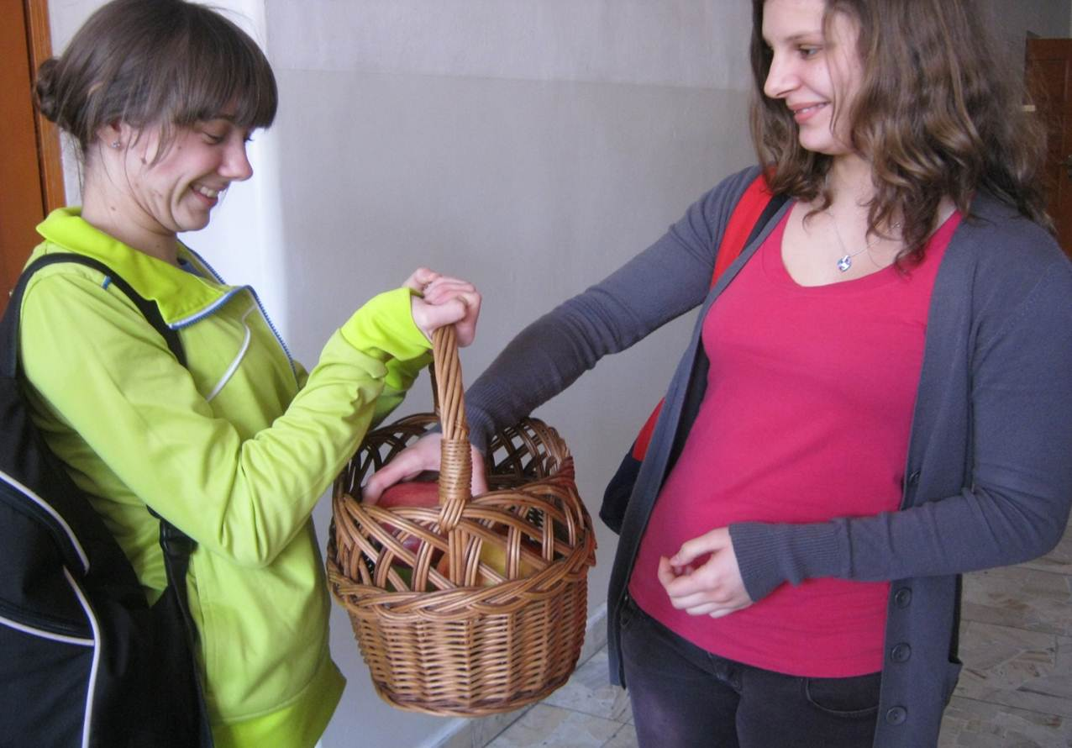
Zdrowy posiłek w szkole
Aby sprawdzić reakcje uczniów na wprowadzanie zmian odżywiania się w szkole postanowiłam poczęstować koleżanki i kolegów jabłkiem. Uczniowie byli pozytywnie zaskoczeni.

Slide 16
Plakaty na temat prowadzenia zdrowego stylu życia
Dnia 05.02.2014 roku w klasie II B przeprowadzałam lekcję mającą na celu uświadomienie innym uczniom szkoły jakie zagrożenia wynikają z prowadzenia niewłaściwego stylu życia. Młodzież miała za zadanie przygotować plakaty motywujące do zdrowego odżywiania się.
W lekcji tej osobą współpracującą z uczniami była nauczycielka edukacji dla bezpieczeństwa – p. Grażyna Rogowska.

Slide 18
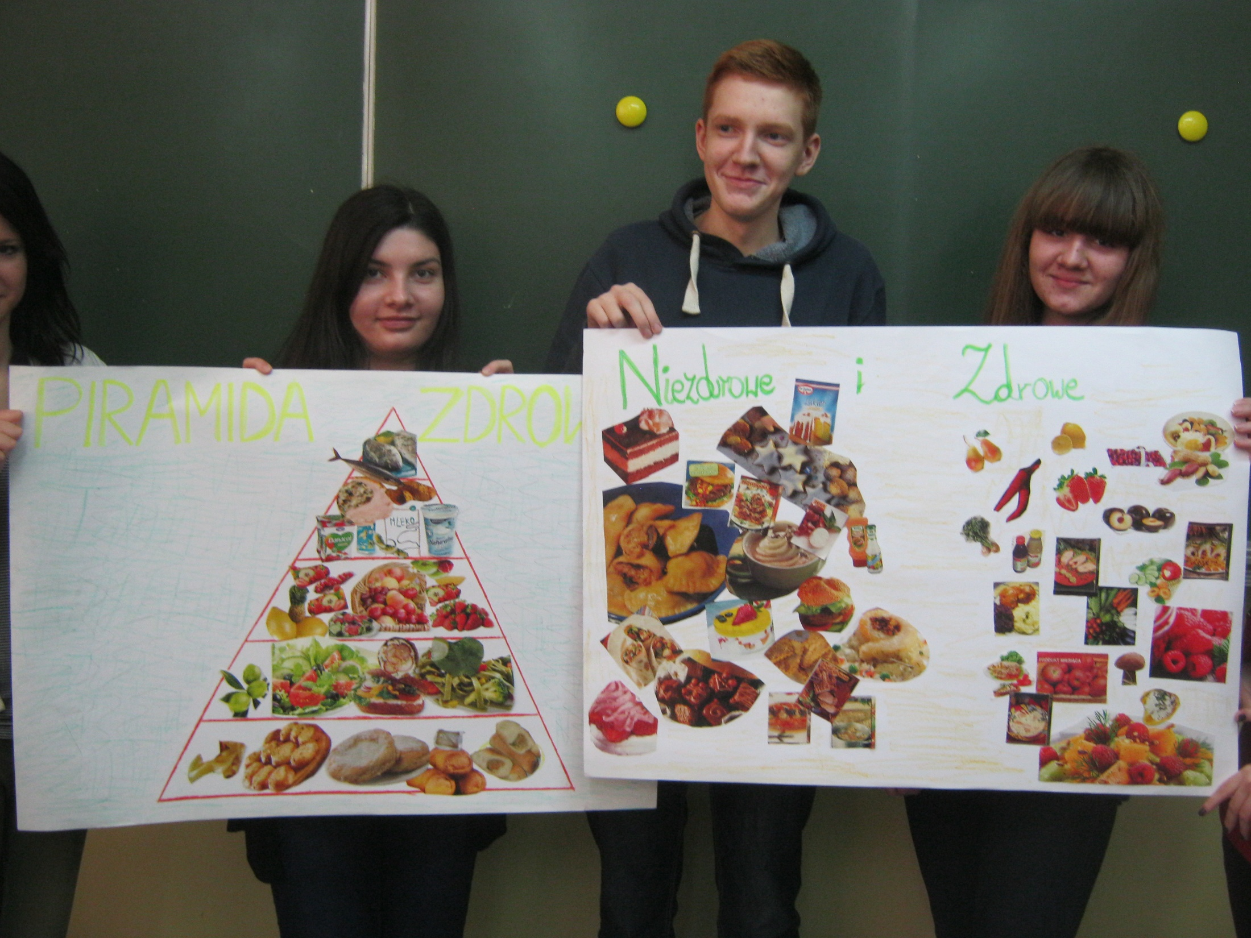

Slide 19
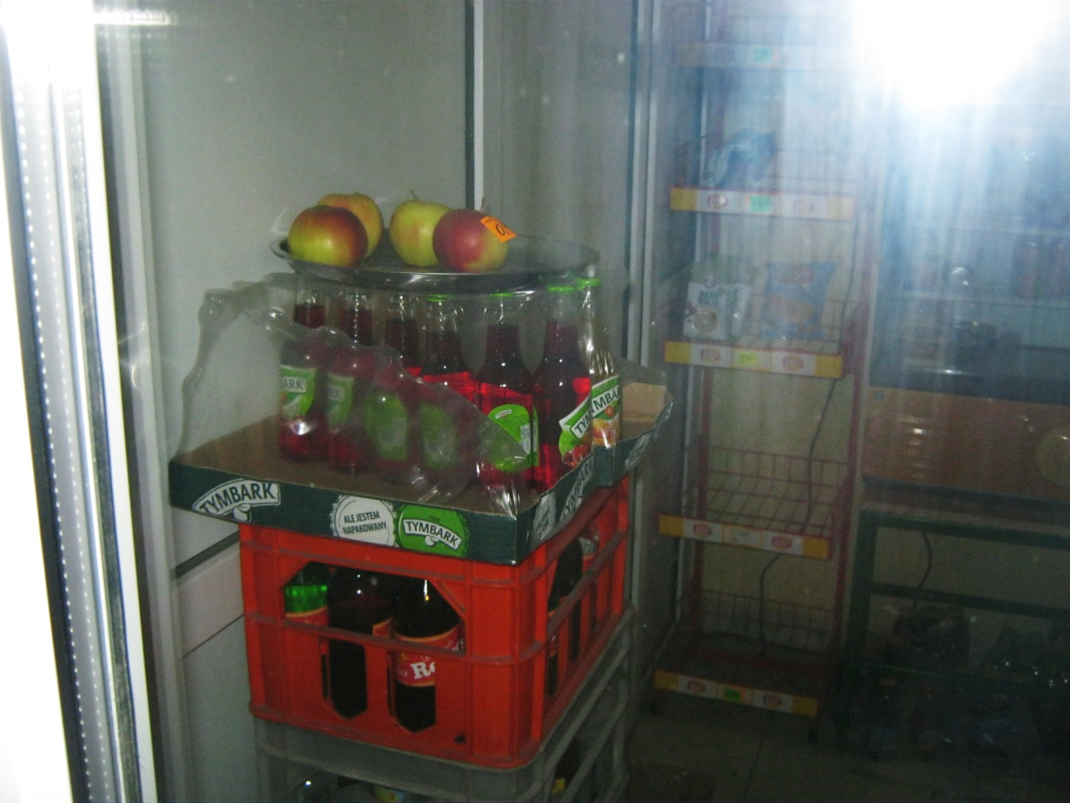
Od dwóch miesięcy w szkolnym sklepiku sprzedawane są również owoce, które młodzież chętnie kupuje, co wskazuje na zmianę nawyków żywieniowych.

Slide 20
Efekty mojej pracy stawały się coraz bardziej widoczne. Wyeksponowane plakaty wzbudziły zainteresowanie wśród młodzieży naszej szkoły. Z rozmów z uczniami dowiedziałam się, że zaczęli korzystać z rad w nich udzielonych. Zauważyłam także, że coraz więcej napotkanych na korytarzu osób pije wodę mineralną i je owoce.

Slide 21
Ogólnopolska Olimpiada Promocji Zdrowego Stylu Życia Polskiego Czerwonego Krzyża to nie tylko własna wiedza na temat prowadzenia Zdrowego Stylu Życia, ale dzielenie się nią z innymi.
Dziękuję za uwagę.

